Slide 1
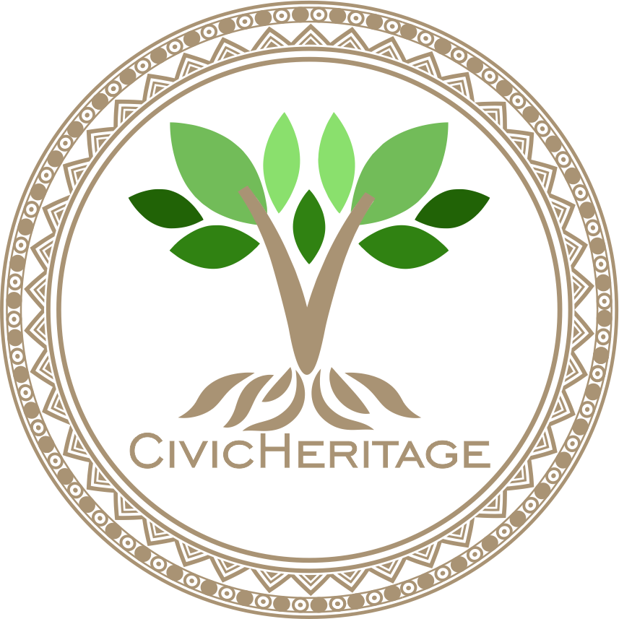


2023-1-EE01-KA220-ADU-000150753
MOKYMŲ PROGRAMA
7 MOKYMŲ MODULIS: Skaitmeninės kompetencijos
Finansuoja Europos Sąjunga. Taiau išreikštos nuomonės ir požiūriai yra tik autoriaus (-ių) nuomonės ir požiūriai, kurie nebūtinai atspindi Europos Sąjungos ar Estijos nacionalinės agentūros nuomonę. Nei Europos Sąjunga, nei finansavimą skirianti institucija negali būti laikomos atsakingomis už juos.

Slide 2
1 PAMOKA: Įvadas į skaitmenines priemones ir
paveldo dokumentavimui

Slide 3
  Įvadas į skaitmenines paveldo priemones Documentation
Kaip technologijos gali padėti išsaugoti mūsų paveldą
Kurso tikslai:
  Sužinokite, kaip skaitmeniniai įrankiai gali padėti išsaugoti kultūrinį ir gamtos paveldą.
  Susipažinkite su tokiais įrankiais kaip „Google Earth“, „Canva“ ir GIS kartografavimas.
  Sužinokite, kaip šie įrankiai padeda padaryti paveldo vietas prieinamesnes ir patrauklesnes.
  Rezultatas: sukurkite paprastą skaitmeninį projektą, skirtą kultūrinio ir gamtos paveldo pristatymui.
  Skaitmeniniai įrankiai atlieka svarbų vaidmenį išsaugant kultūrinį ir gamtinį paveldą ateities kartoms.Šie įrankiai padeda dokumentuoti, išsaugoti ir dalytis paveldu naujais, interaktyviais būdais.Šioje pamokoje susipažinsime su „Google Earth“, „Canva“ ir GIS žemėlapių sudarymo programomis ir suprasime, kaip jos padeda ugdyti paveldą ir jį išsaugoti.

Slide 4
  Kas yra „Google Earth“? – Pasaulio paveldo vietų tyrinėjimas
  Mapping Heritage Sites
Kultūrinio paveldo kartografavimas ir vizualizavimas
„Google Earth“ yra skaitmeninis žemėlapių kūrimo įrankis, leidžiantis virtualiai tyrinėti pasaulį.
Jame galima peržiūrėti palydovinius vaizdus, 3D modelius ir istorinių paminklų, kultūros objektų bei gamtos objektų žemėlapius.
„Google Earth“ leidžia vartotojams komentuoti ir dalytis informacija apie šiuos objektus, kuriant virtualias ekskursijas, kurios supažindina kitus su jų svarba.
Jis padeda dokumentuoti paveldo objektus, žemėlapiuose žymint jų vietas ir suteikiant platesnį pasaulio paveldo vaizdą.

Slide 5

  Kas yra „Canva“? Vizualus pasakojimas naudojant skaitmeninį dizainą
Paveldo istorijų prieinamumo ir patrauklumo didinimas
Canva yra grafinio dizaino įrankis, leidžiantis vartotojams kurti vizualiai patrauklų turinį, pavyzdžiui, plakatus, fotoreportažus ir pristatymus.
Galite derinti vaizdus, tekstą ir dizaino elementus, kad papasakotumėte įdomią istoriją apie kultūrinį ar gamtinį paveldą.
Ji yra lengva naudoti ir leidžia ne dizaineriams kurti profesionaliai atrodančius medžiagos, kurios gali padėti dalytis istorijomis ir paveldo vietų ar tradicijų reikšme.
Vizualus pasakojimas naudojant tokias priemones kaip Canva padeda pritraukti platesnę auditoriją, įskaitant jaunesnes kartas, nes paveldo turinys tampa labiau interaktyvus ir vizualiai patrauklus.

Slide 6
  Kas yra GIS kartografavimas? Paveldo supratimas erdvėje
Geografinės informacinės sistemos naudojimas paveldo išsaugojimui
GIS (geografinės informacinės sistemos) yra įrankis, kuris atvaizduoja duomenis žemėlapiuose ir padeda analizuoti kultūrinio ir gamtinio paveldo objektų erdvinį ryšį.
GIS žemėlapiai pateikia išsamų paveldo vietų ir jų aplinkos vaizdą, padėdami tyrėjams ir pedagogams suprasti, kaip paveldo vietos sąveikauja su aplinka.
Jis gali būti naudojamas pokyčiams laikui bėgant stebėti, modeliams nustatyti ir vietų išsaugojimui planuoti, uždedant skirtingus duomenų sluoksnius (pvz., istorinius žemėlapius, dabartinį žemės naudojimą, aplinkos duomenis).

Slide 7
  Skaitmeniniai archyvai ir multimedija paveldo išsaugojimui
Paveldo išsaugojimas ir dalijimasis juo naudojant technologijas
Skaitmeniniai archyvai saugo kultūrinės medžiagos (pvz., knygų, nuotraukų, garso įrašų, vaizdo įrašų) skaitmenines versijas, kad jos būtų prieinamos platesnei auditorijai.
Multimedijos priemonės, tokios kaip vaizdo įrašai, podcastai ir interaktyvūs žemėlapiai, naudojamos siekiant atgaivinti paveldą, derinant įvairias žiniasklaidos formas.
Šios priemonės leidžia giliau įsitraukti, suteikiant auditorijai įtraukiančią paveldo patirtį, kuri pranoksta tradicinius mokymosi metodus.
Skaitmeniniai archyvai ir multimedijos platformos paveldą daro prieinamą internete, prieinamą bet kam, bet kur, tuo pačiu išsaugodami jį ateičiai.

Slide 8
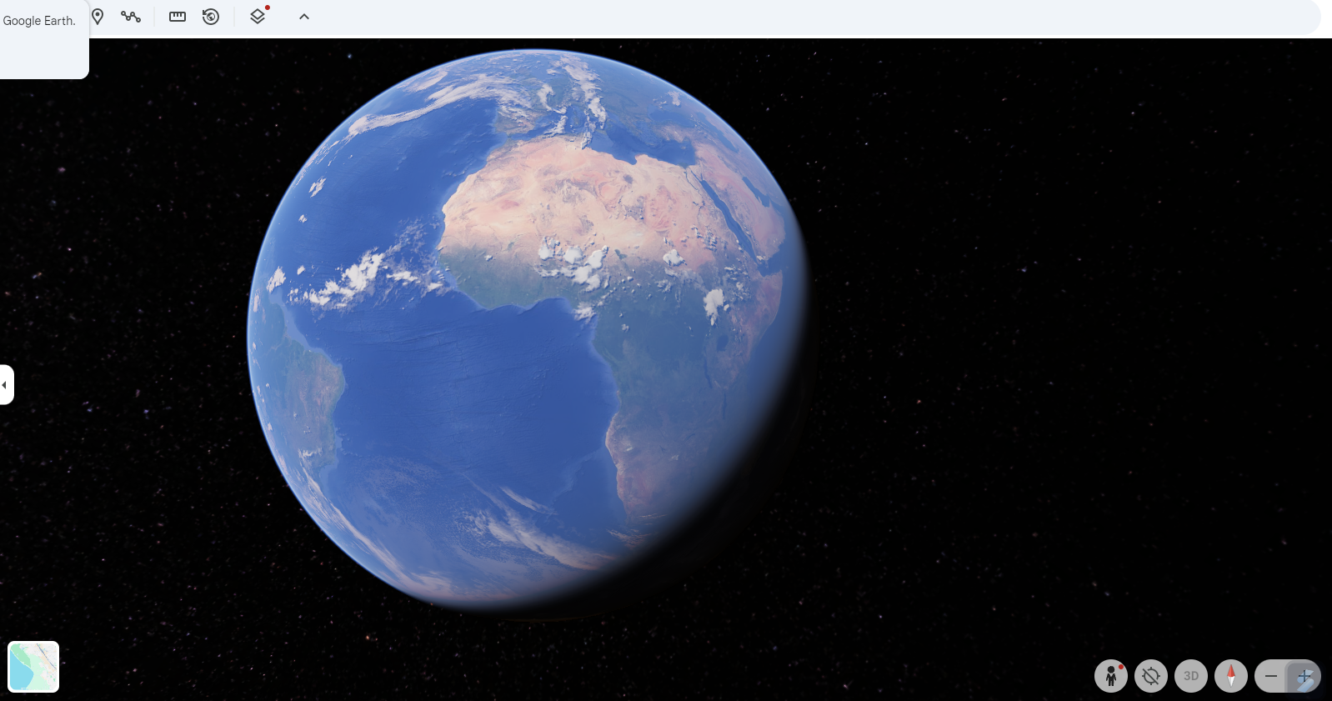
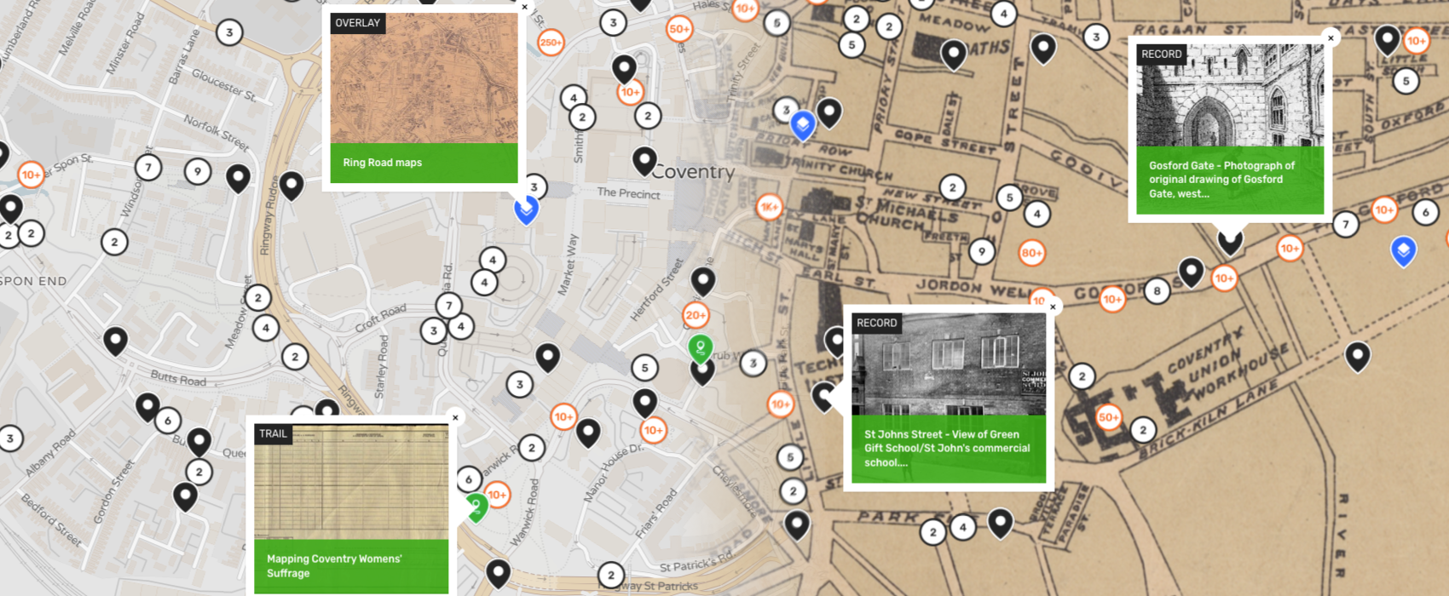
  Skaitmeninių priemonių praktinis pritaikymas paveldo projektuose
Technologijos pagalba atgaivinkite paveldą
Naudokite tokias priemones kaip „Google Earth“, „Canva“ ir GIS, kad sukurtumėte savo skaitmeninius projektus, susijusius su kultūros ir gamtos paveldu.
Šie projektai gali apimti paveldo žemėlapių, fotoreportažų ar multimedijos pristatymų, pabrėžiančių vietos paveldo svarbą, kūrimą.
Naudodami skaitmenines priemones, galite prisidėti prie paveldo išsaugojimo ir dalijimosi juo, kad jis taptų prieinamas platesnei auditorijai ir ateities kartoms.
https://earth.google.com/web

Slide 9
  Geriausia praktika, susijusi su GIS pagrįstu paveldo dokumentavimu Kavaloje, Graikijoje
Tyrimas apie Šv. Jono Krikštytojo istorinę kompleksą
Apžvalga: GIS pagrįstas paveldo dokumentavimo projektas Kavaloje, Graikijoje, skirtas Šv. Jono Krikštytojo istorinio komplekso kartografavimui ir analizei.
Metodas: Projekte buvo naudojami GIS įrankiai, siekiant sukurti išsamius žemėlapius, 3D modelius ir istorinių bei dabartinių duomenų perdangas, kad būtų galima suprasti šios vietos raidą.
Poveikis: GIS leido dokumentuoti komplekso architektūrinę ir kultūrinę reikšmę, remti konservavimo pastangas ir padaryti paveldo vietą labiau prieinamą visuomenei.
Svarbiausi dalykai:
GIS leidžia geriau vizualizuoti ir analizuoti paveldo vietas.
Padeda nustatyti išsaugojimo poreikius ir stebėti pokyčius laikui bėgant.
Bendruomenės įsitraukimas ir bendradarbiavimas su vietos ekspertais atliko svarbų vaidmenį projekte.

Slide 10







2023-1-EE01-KA220-ADU-000150753
Ačiū už jūsų dėmesį
Partneriai
Finansuoja Europos Sąjunga. Taiau išreikštos nuomonės ir požiūriai yra tik autoriaus (-ių) nuomonės ir požiūriai, kurie nebūtinai atspindi Europos Sąjungos ar Estijos nacionalinės agentūros nuomonę. Nei Europos Sąjunga, nei finansavimą skirianti institucija negali būti laikomos atsakingomis už juos.

